Slide 1
闭合电路的动态分析 欧姆表的原理
综合·融通
(融会课—主题串知综合应用)

Slide 2
通过本节课的学习要会应用闭合电路的欧姆定律分析闭合电路的动态问题；了解欧姆表的内部结构，会用闭合电路欧姆定律分析欧姆表的原理，并能解决简单问题。

Slide 3
主题(一) 常规电路的动态分析
01
主题(二) 含电容器电路的动态分析
目
02
03
主题(三) 电路故障分析
录
04
主题(四) 欧姆表的原理
05
课时跟踪检测

Slide 4
01
主题(一) 常规电路的动态分析

Slide 5
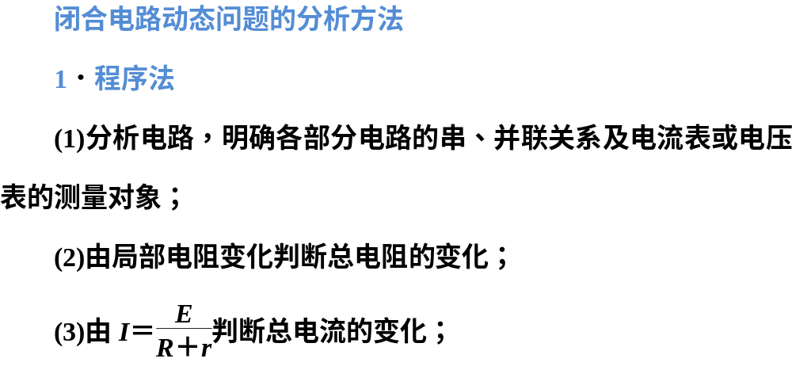

Slide 6
(4)由U＝E－Ir判断路端电压的变化；
(5)由欧姆定律及串、并联电路的规律判断各部分的电路电压及电流的变化。

Slide 7
2．结论法——“并同串反”
“并同”：是指某一电阻增大时，与它并联或间接并联的电阻中的电流、两端电压、电功率都将增大；某一电阻减小时，与它并联或间接并联的电阻中的电流、两端电压、电功率都将减小。
“串反”：是指某一电阻增大时，与它串联或间接串联的电阻中的电流、两端电压、电功率都将减小；某一电阻减小时，与它串联或间接串联的电阻中的电流、两端电压、电功率都将增大。

Slide 8
[例1] (2023·湖南常德期末)(多选)如图所示，将滑动变阻器R₂、
定值电阻R₁、电流表、电压表、开关和电源连接成电路。闭合开关，将R₂的滑片P向右滑动的过程中，各电表示数的变化情况是( )
A．电流表A的示数变大
B．电压表V的示数变大
C．电压表V₁的示数变大
D．电压表V₂的示数变大

Slide 9
[解析] 将R₂的滑片P向右滑动的过程中，电路总电阻增大，则电流减小，所以电流表A的示数变小，R₁两端电压变小，所以电压表V₁的示数变小，且电源内电压减小，故电压表V和V₂的示数变大。故选B、D。
[答案] BD

Slide 10
[针对训练]
1．(2023·广东广州期末)如图所示电路，电源内阻不可忽略，
A、B两灯电阻相同，当滑动变阻器的滑片P向下滑动时( )
A．电灯A将变暗一些
B．电灯B将变亮一些
C．通过电源的电流减小
D．电阻R中的电流减小

Slide 11
答案：A
解析：当滑动变阻器的滑片P向下滑动时，其接入电阻减小，电路总电阻减小，根据闭合电路的欧姆定律可知，干路电流(通过电源的电流)增大，由U＝E－Ir可知路端电压减小，则电灯A将变暗一些，故A正确，C错误；根据I＝I_{A}＋I_{R}，流过电灯A的电流减小，可知流过电阻R的电流增大，电阻R两端电压增大，由于路端电压减小，可知电灯B两端电压减小，电灯B将变暗一些，故B、D错误。

Slide 12
02
主题(二) 含电容器电路的动态分析

Slide 13
分析含电容器电路应注意的两点
1．电路稳定后，由于电容器所在支路无电流通过，在此支路上的电阻无电压降低，因此电容器两极板间的电压就等于该支路两端的电压。在电路稳定后，与电容器串联的电阻中无电流通过，与电容器串联的电阻阻值变化，不影响电路中其他电表示数和灯泡亮度。

Slide 14
2．电路中的电流、电压变化时，将会引起电容器的充、放电。如果电容器两端电压升高，电容器将充电，
电荷量增大；如果电容器两端电压降低，电容器将通过与它连接的电路放电，电荷量减小。

Slide 15
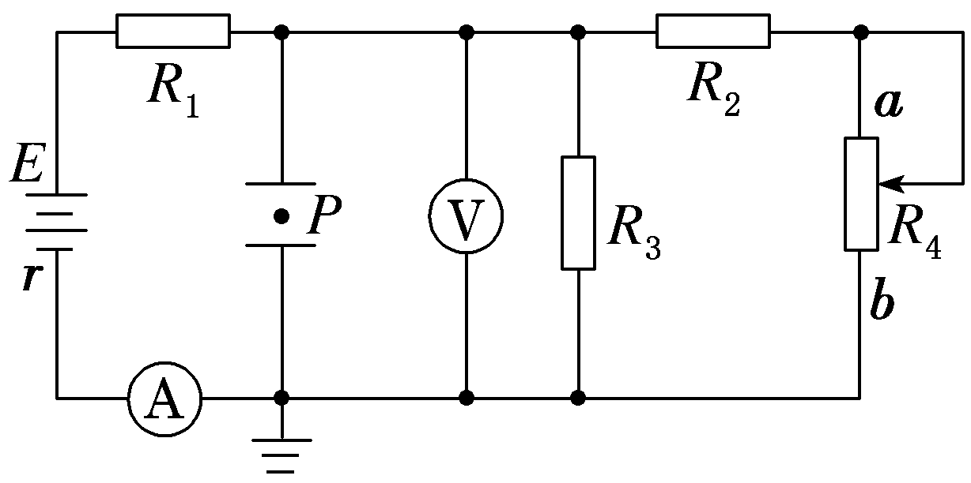
[例2] (2023·湖南长沙期中)(多选)如图，平行金属板中带电质点P原处于静止状态，不考虑电流表和电压表对电路的影响，电源内阻为r，R₁、R₂、R₃为定值电阻，当滑动变阻器R₄的滑片向b端移动时，下列说法正确的是( )

Slide 16
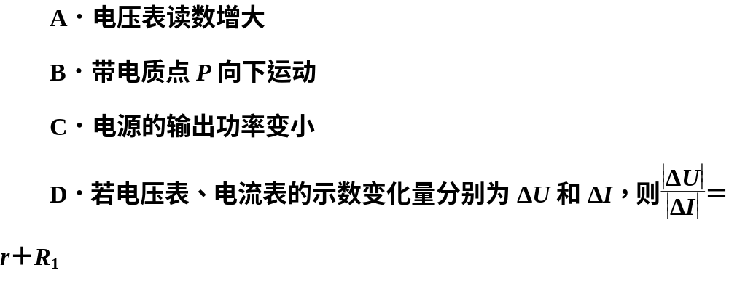

Slide 17
[解析] 由题图可知，R₂与滑动变阻器R₄串联后与R₃并联，再由R₁串联接在电源两端，电容器与R₃并联。当滑片向b移动时，滑动变阻器接入电阻减小，则电路中总电阻减小，由闭合电路的欧姆定律可知，电路中电流增大，路端电压减小，同时R₁两端的电压也增大，所以并联部分的电压减小，电压表读数减小，故A错误；由A项分析可知并联部分的电压减小，即平行金属板两端电压减小，

Slide 18
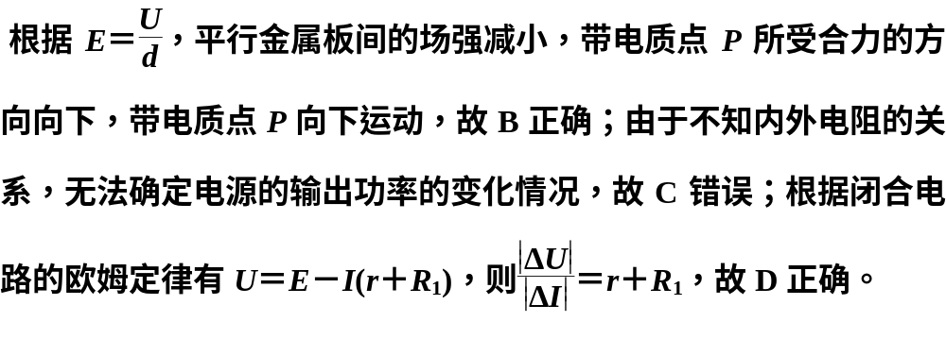

Slide 19
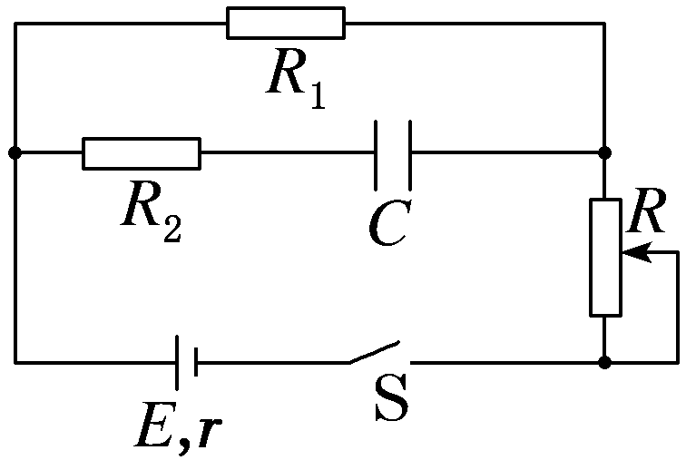
[针对训练]
2．(2023·江苏扬州期末)如图所示，电源的电动势为E、内阻为r，R₁、R₂为定值电阻，C为电容器。闭合开关S，在滑动变阻器R的滑片向上滑动过程中( )
A．电阻R₁中的电流变小
B．电阻R₂中的电流向右
C．电容器C的电容变大
D．电容器C所带电荷量变小

Slide 20
答案：B
解析：闭合开关S，在滑动变阻器R的滑片向上滑动过程中，滑动变阻器接入电路的阻值减小，则电路总电流增大，即通过电阻R₁的电流变大，故A错误；通过电阻R₁的电流变大，则电阻R₁两端电压变大，所以电容器C两端电压变大，根据电容的定义式可得Q＝CU，可知电容器C所带电荷量变大，即电容器充电，根据连接方式可知电容器左极板带正电，所以电阻R₂中有向右的电流，故B正确，D错误；电容器的电容大小由电容器的两板之间的距离和正对面积，以及介电常数决定，故电容器C的电容不变，故C错误。

Slide 21
03
主题(三) 电路故障分析

Slide 22
电路故障特点及分析方法
1．断路特点：表现为路端电压不为零而电流为零。
2．短路特点：用电器或电阻发生短路，表现为有电流通过电路但用电器或电阻两端电压为零。
3．分析方法：将整个电路划分为若干部分，然后逐一假设某部分电路发生某种故障，运用闭合电路或部分电路的欧姆定律进行推理。

Slide 23
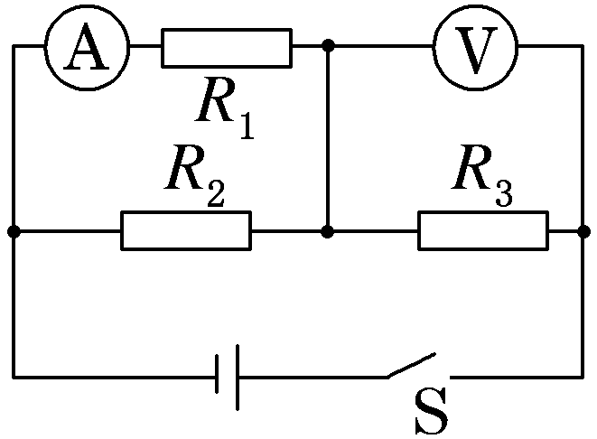
[例3] (2023·湖南常德期末)在如图所示的电
路中，开关闭合后，由于电阻元件发生短路或断
路故障，电压表和电流表的读数都增大，则肯定
出现了下列哪种故障( )
A．R₁短路 B．R₂短路
C．R₃短路 D．R₁断路

Slide 24
[解析] 若R₁短路，接入电阻减小，根据串反并同，电压表和电流表的读数都增大，A正确；若R₂短路，接入电阻减小，根据串反并同，电压表读数增大，电流表的读数减小为0，B错误；若R₃短路，接入电阻减小，根据串反并同，电压表读数减小为0，电流表的读数增大，C错误；若R₁断路，接入电阻增大，根据串反并同，电压表读数减小，电流表的读数减小为0，D错误。
[答案] A

Slide 25
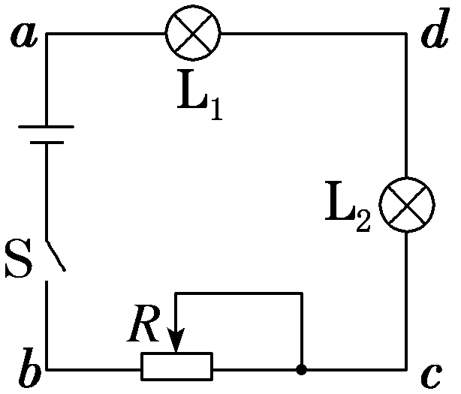
[针对训练]
3．(2023·广东中山期末)如图所示电路中电源电动
势为3 V，当开关S接通后，灯泡L₁和L₂都不亮，用电压
表测得各部分电压为U_{ab}＝3 V，U_{bc}＝3 V，U_{cd}＝0 V，由
此可以断定( )
A．滑动变阻器R断路 B．L₁的灯丝烧断了
C．L₂的灯丝烧断了 D．L₁、L₂的灯丝烧断了

Slide 26
答案：A
解析：根据U_{ab}＝3 V，U_{bc}＝3 V，U_{cd}＝0 V，可以得知只能是滑动变阻器断路；若L₁的灯丝烧断了，则U_{bc}＝0 V，U_{cd}＝0 V；若L₂的灯丝烧断了，则U_{bc}＝0 V，U_{cd}＝3 V；若L₁、L₂的灯丝都烧断了，则U_{bc}＝0 V，U_{cd}＝0 V。故选A。

Slide 27
04
主题(四) 欧姆表的原理

Slide 28
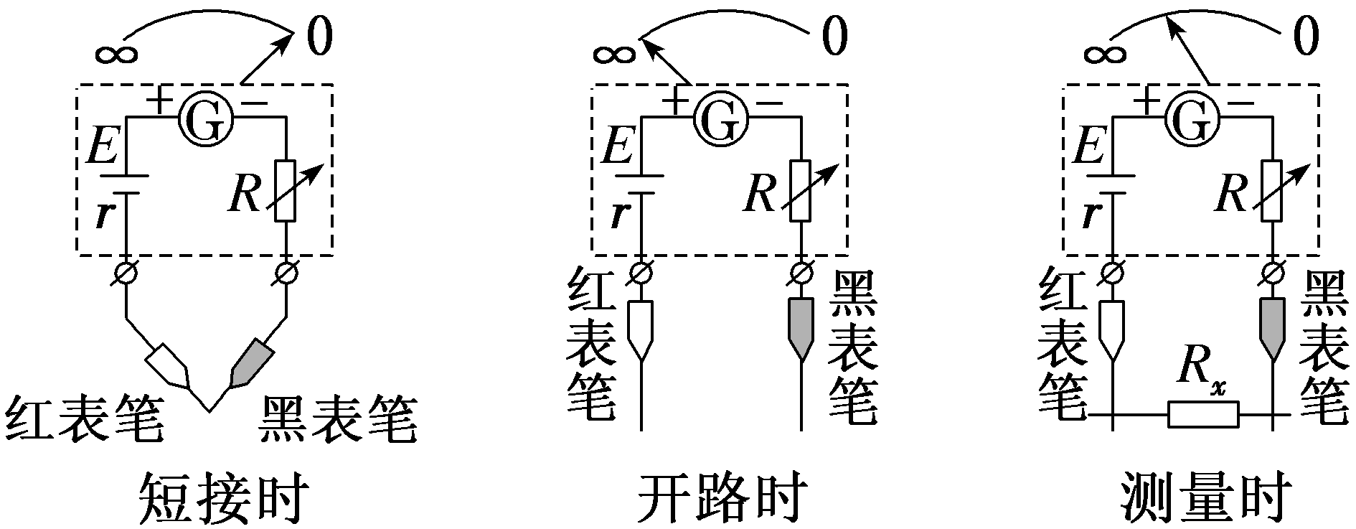
1．欧姆表的原理(如图所示)

Slide 29
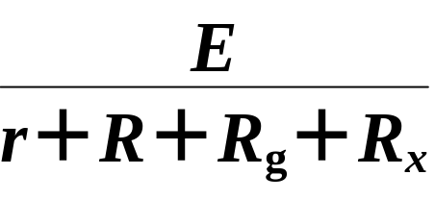
2．欧姆表表盘的刻度标注
刻度 | 标注方法 | 标注位置
“0 Ω” | 红、黑表笔短接，调节欧姆调零旋钮，使指针满偏，被测电阻R_{x}＝0 | 满偏电流I_{g}处
“∞” | 红、黑表笔不接触，表头指针不偏转，被测电阻R_{x}＝∞ | 电流为零处
中值电阻 | R_{x中}＝r＋R＋R_{g}＝R_{Ω} | 刻度盘正中央
“R_{x}” | 红、黑表笔接R_{x}，I_{x}＝ ， R_{x}与I_{x} 一一对应 | 与R_{x}对应电流I_{x}处

Slide 30
3．欧姆表的表盘刻度特点
(1)欧姆表的表盘刻度不均匀且与其他电表(如电流表、电压表)的刻度是相反的。
(2)从表盘上看，“左密右疏”，电阻零刻度线是电流最大刻度，电阻“∞”刻度线是电流零刻度，欧姆表可测阻值为0～∞的电阻。

Slide 31
4．欧姆表测电阻的误差分析
使用旧电池给测量带来误差：电池使用较长时间后，电动势会下降，会使电阻测量值偏大，要及时更换新电池，由于调零电阻的存在，电池内阻的变化不会引起误差。

Slide 32
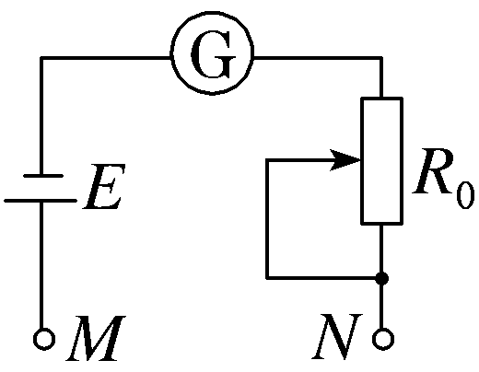
[例4] 把一量程6 mA、内阻100 Ω的电流表改装成欧姆表，电路如图所示，现备有如下器材：A.电源E＝3 V(内阻不计)；B.滑动变阻器0～100 Ω；C.滑动变阻器0～500 Ω；D.红表笔；E.黑表笔。

Slide 33
(1)滑动变阻器选用________。
(2)红表笔接________端，黑表笔接________端。(填“M”或“N”)
(3)按正确方法测量R_{x}，指针指在电流表2 mA刻度处，则电阻值应为________ Ω；若指在电流表3 mA刻度处，则电阻值应为________ Ω。
(4)若该欧姆表使用一段时间后，电池电动势变小，内阻变大，但此表仍能调零，按正确使用方法再测上述电阻R_{x}，其测量结果与原结果相比将________(填“偏大”“偏小”或“不变”)。

Slide 34
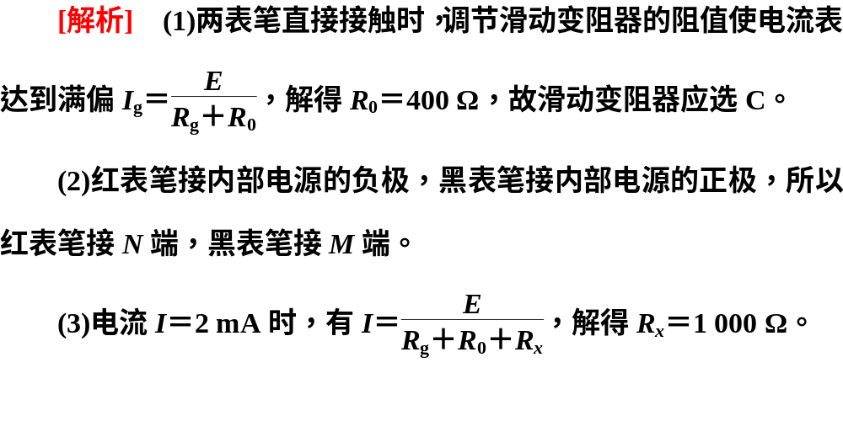
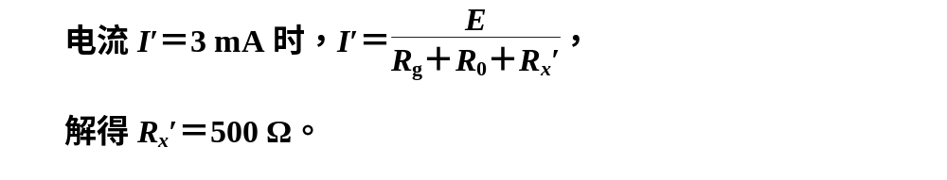

Slide 35
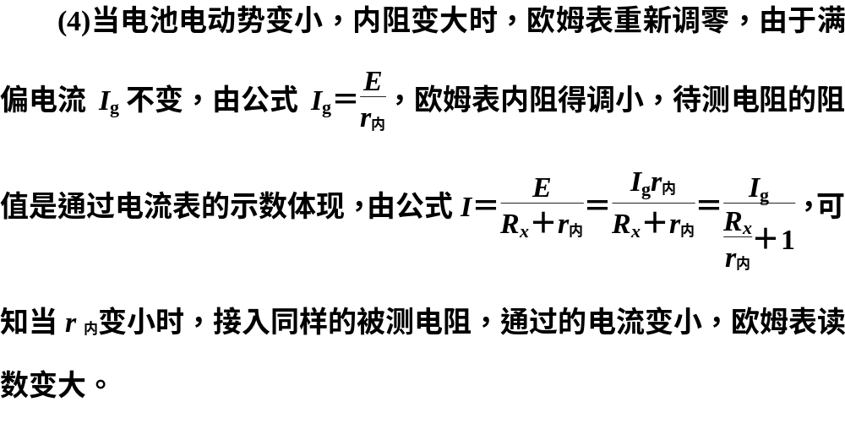


Slide 36
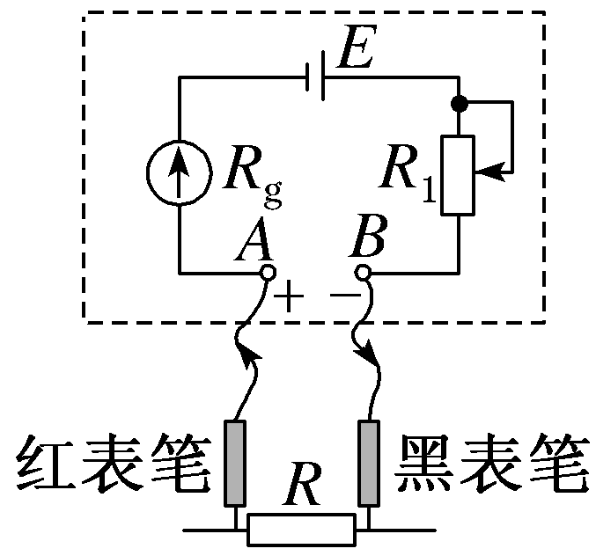
(1)如图，红表笔接“＋”插孔，黑表笔接“－”插孔，即红“＋”黑“－”。
(2)电流方向为“红进黑出”。
(3)黑表笔与欧姆表内部电源正极相连，红表笔与负极相连。

Slide 37
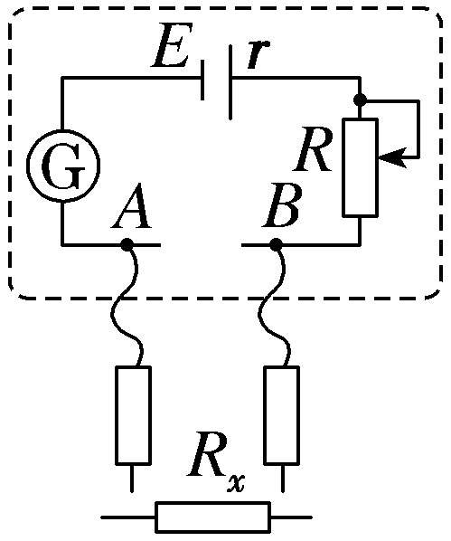
[针对训练]
4．(2023·陕西咸阳期末检测)如图所示，把一个小量
程的电流表表头改装成欧姆表“×1”挡，表头的内阻是
50 Ω，电池的电动势是1.5 V，经过欧姆调零之后测电
阻，当被测电阻的阻值为300 Ω 时，欧姆表指针指到满
偏的一半位置，则该电池的内阻与滑动变阻器接入电路的阻值可能为( )
A．r＝2 Ω，R＝240 Ω B．r＝10 Ω，R＝240 Ω
C．r＝20 Ω，R＝300 Ω D．r＝30 Ω，R＝300 Ω

Slide 38
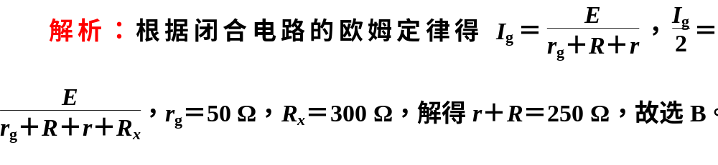
答案：B

Slide 39
05
课时跟踪检测

Slide 40
1
2
3
4
5
6
7
8
9
10
11
12
13
14
15
1．(2023·河南洛阳期末)关于多用电表及使用，下列说法正确的是( )
A．用多用电表的欧姆挡测导体的电阻时，如果两手同时分别接触两表笔的金属杆，则测量值偏小
B．用多用电表的欧姆挡测电阻时，若指针偏转角度很小，则应换倍率更小的挡进行测量

Slide 41
1
2
3
4
5
6
7
8
9
10
11
12
13
14
15
C．用多用电表的欧姆挡测电阻时，用欧姆表的“×1”挡时，指针指在刻度20～40的正中央，则被测电阻的阻值等于30 Ω
D．接表内电池负极的应是黑表笔，测量时遵循电流“红进黑出”原则
答案：A
解析：用多用电表的欧姆挡测导体的电阻时，如果两手同时分别接触两表笔的金属杆，测量的是导体和人体并联后的电阻，则测量值偏小，故A正确；用多用电表的欧姆挡测电阻时，若指针偏转角度

Slide 42
1
2
3
4
5
6
7
8
9
10
11
12
13
14
15
很小，说明待测电阻阻值较大，则应换倍率更大的挡进行测量，故B错误；用多用电表的欧姆挡测电阻时，用欧姆表的“×1”挡时，指针指在刻度20～40的正中央，由于欧姆表刻度不是均匀的，所以被测电阻的阻值不等于30 Ω，故C错误；接表内电池负极的应是红表笔，测量时遵循电流“红进黑出”原则，故D错误。

Slide 43
1
2
3
4
5
6
7
8
9
10
11
12
13
14
15
2. (2023·广东河源高二期末)如图所示的电路中，闭合开关后，电压表有示数、电流表指针几乎不动。关于电路故障分析正确的是( )
A．灯泡L₁短路 B．电流表接触不良
C．开关处短路 D．灯泡L₂断路

Slide 44
1
2
3
4
5
6
7
8
9
10
11
12
13
14
15
答案：D
解析：灯泡L₁短路，电流表和电压表均有示数；电流表接触不良时，电路断路，电压表和电流表均无示数；开关短路，电流表和电压表都有示数；灯泡L₂断路，闭合开关后，电压表有示数、电流表指针几乎不动。故选D。

Slide 45
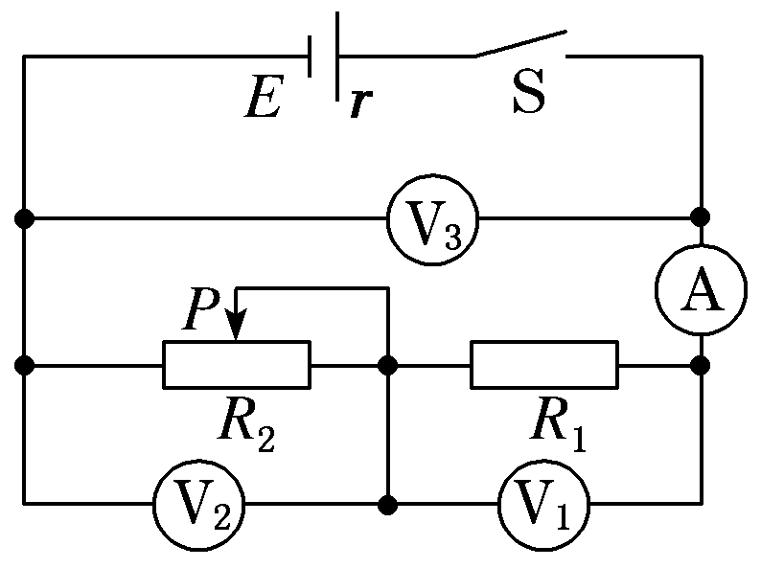
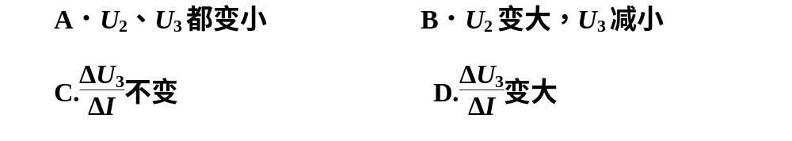
1
2
3
4
5
6
7
8
9
10
11
12
13
14
15
3．在如图所示的电路中，电源电动势为E、内电阻为r，闭合开关S，将滑动变阻器的滑片P从图示位置向右滑动时，四个理想电表的示数都发生变化，电表的示数分别用I、U₁、U₂、U₃表示，电表示数变化量的绝对值分别用I、ΔU₁、ΔU₂、ΔU₃表示。则下列判断中正确的是( )

Slide 46
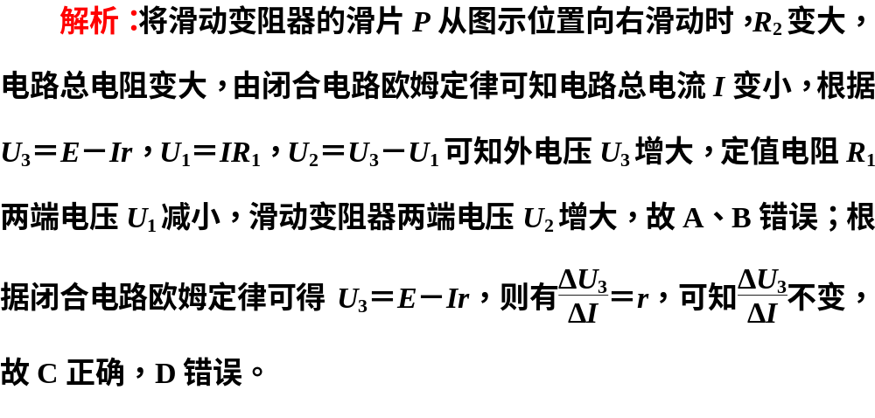
1
2
3
4
5
6
7
8
9
10
11
12
13
14
15
答案：C

Slide 47
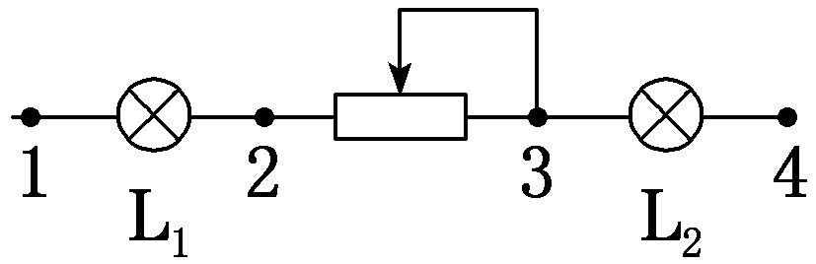
1
2
3
4
5
6
7
8
9
10
11
12
13
14
15
4．(2023·重庆合川期末)如图所示的电路，1、4两接线柱接有电压恒为6 V的电源，发现电路接通后两小灯泡均不发光，小明用一只电压表接在各接线柱上时，电压表的示数分别为U₁₄＝6 V、U₁₂＝0、U₂₃＝6 V、U₃₄＝0，则下列对故障分析正确的是( )
A．小灯泡L₁发生了断路
B．小灯泡L₂发生了断路
C．滑动变阻器发生了断路
D．电源发生了断路

Slide 48
1
2
3
4
5
6
7
8
9
10
11
12
13
14
15
答案：C
解析：1、4间电压、2、3间电压为6 V，说明两灯泡没有断路，电源没有断路，又因为两灯泡电压为0，说明电路电流为0，综上可知滑动变阻器发生了断路。故选C。

Slide 49
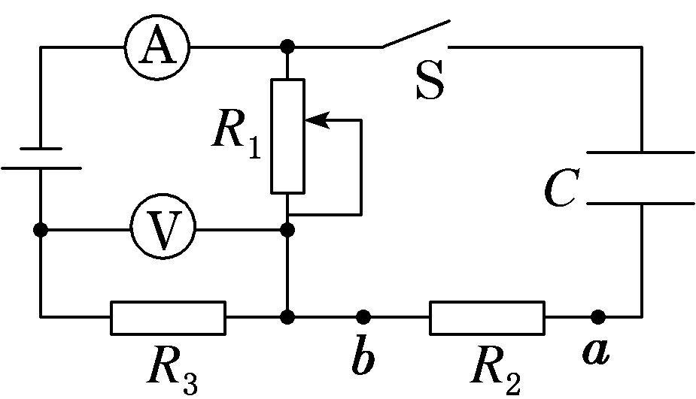
1
2
3
4
5
6
7
8
9
10
11
12
13
14
15
5. (2023·江苏连云港期中)在如图所示的电路中，闭合开关S，把滑动变阻器R₁的滑片向上滑动的过程中，若电源内阻不能忽略，则下列说法正确的是( )
A．没有电流通过R₂
B．R₂中有由a到b的电流
C．电压表的示数变小，电流表示数变大
D．电压表的示数变大，电流表示数变小

Slide 50
1
2
3
4
5
6
7
8
9
10
11
12
13
14
15
答案：B
解析：滑动变阻器R₁的滑片向上滑动，接入电路的电阻减小，电路中总电阻减小，由闭合回路的欧姆定律可知，电路中电流变大，R₃两端电压变大，即电流表示数、电压表示数均变大，故C、D错误；电路中电流变大，路端电压变小，R₃两端电压变大，则滑动变阻器两端电压减小，电容器与滑动变阻器并联，则电容器两端电压减小，电容器放电，则R₂中有由a到b的电流，故A错误，B正确。

Slide 51
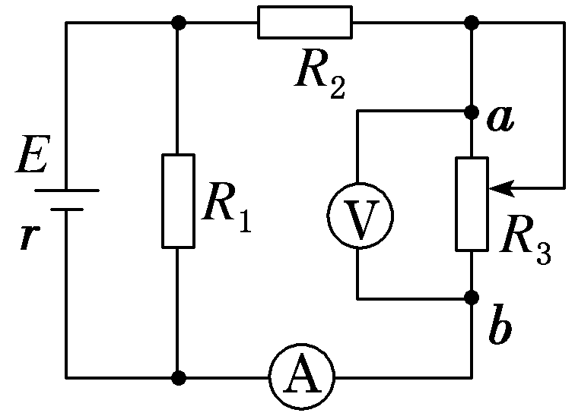
1
2
3
4
5
6
7
8
9
10
11
12
13
14
15
6. (多选)如图所示，电路中E、r为电源的电动势和内电阻，R₁、R₂为定值电阻，电压表和电流表均为理想电表。当滑动变阻器R₃的滑片向a端移动时，则( )
A．电压表读数增大
B．电流表读数减小
C．电源的效率可能会减小
D．电源的效率保持不变

Slide 52
1
2
3
4
5
6
7
8
9
10
11
12
13
14
15
答案：AB
解析：由题图可知，R₂与滑动变阻器R₃串联后与R₁并联，接在电源两端；当R₃的滑片向a移动时，滑动变阻器接入电阻增大，则电路中总电阻增大；由闭合电路的欧姆定律可知，电路中总电流减小，路端电压增大，则R₁两端的电压变大，可知并联部分的电压增大，由欧姆定律可知流过R₁的电流增大，根据并联电路的特点可知，流过R₂的

Slide 53
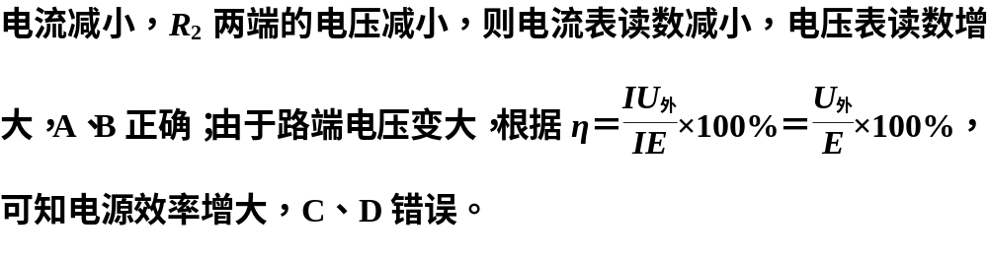
1
2
3
4
5
6
7
8
9
10
11
12
13
14
15

Slide 54
1
2
3
4
5
6
7
8
9
10
11
12
13
14
15
7．(2023·山东潍坊期末)用一个满偏电流为3 mA的电流表改装成欧姆表，调零后用它测量500 Ω的标准电阻时，指针恰好指在刻度盘的正中间。如用它测量一个未知电阻时，指针指在1 mA处，则被测电阻的阻值约为( )
A．500 Ω B．1 000 Ω
C．1 500 Ω D．2 000 Ω

Slide 55
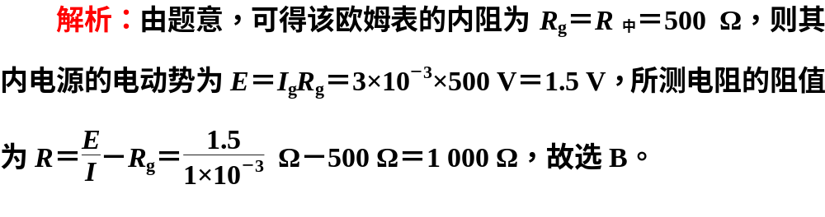
1
2
3
4
5
6
7
8
9
10
11
12
13
14
15
答案：B

Slide 56
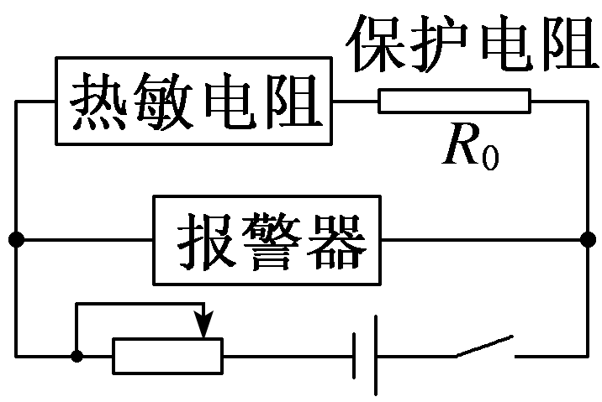
1
2
3
4
5
6
7
8
9
10
11
12
13
14
15
8. (多选)药物生产车间需要严格控制室内温度范围，尽量保证较小的温度波动。如图是某监控温度波动的报警原理图，热敏电阻的阻值随温度的升高而减小，当报警器两端的电压变化量超出设定值时，报警器就会自动报警。下列说法正确的是( )
A．温度升高，报警器两端电压减小
B．温度降低，热敏电阻的热功率一定增大
C．滑动变阻器取值大，报警器容易报警
D．滑动变阻器取值小，报警器容易报警

Slide 57
1
2
3
4
5
6
7
8
9
10
11
12
13
14
15
答案：AD
解析：温度升高，热敏电阻的阻值减小，电路中总电阻减小，总电流增大，内电压增大，外电压减小，则报警器两端电压减小，故A正确；由于热敏电阻阻值与保护电阻和电源内阻的关系未知，无法判断热敏电阻的热功率变化，故B错误；当滑动变阻器取值大些，若热敏电阻的阻值变化时，报警器两端的电压变化量不大，报警器不容易报警，反之滑动变阻器取值小，报警器容易报警，故C错误，D正确。

Slide 58
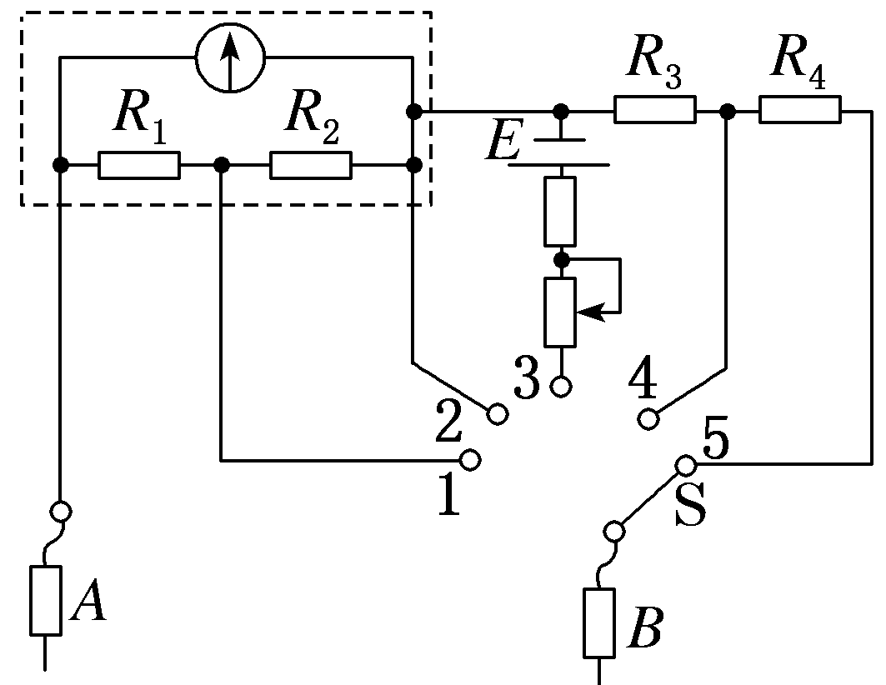
1
2
3
4
5
6
7
8
9
10
11
12
13
14
15
9．(2023·广东广州期末)如图是一个多用电表的简化电路图。S为单刀多掷开关，通过操作开关，接线柱可以接通1、2、3、4或5。下列说法正确的是( )
A．当S接1或2时，测量的是电流，接1时的量程小
B．当S接3时，测量的是电阻，其中A是红表笔
C．当S接3时，测量的电阻越大，指针偏角越大
D．当S接4或5时，测量的是电压，接4和接5时的最大测量值之比为R₃∶(R₃＋R₄)

Slide 59
1
2
3
4
5
6
7
8
9
10
11
12
13
14
15
答案：B
解析：当S接1或2时，测量的是电流，接1时的量程大，因为与灵敏电流计并联的电阻R_{并}越小，通过R_{并}的电流越大，总电流越大，量程越大，A错误；当S接3时，测量的是电阻，电流一定从红表笔流入电表，所以其中A是红表笔，B正确；当S接3时，测量的电阻越大，回路电流越小，指针偏角越小，C错误；当S分别接4和5时，电流表与电阻串联，测量的是电压，设虚线框内电流表A₂的量程为I₂，该电流表A₂内阻为R_{A2}，

Slide 60
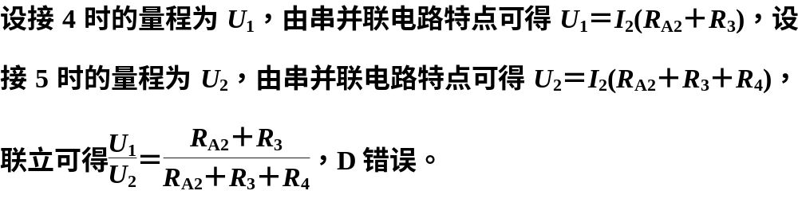
1
2
3
4
5
6
7
8
9
10
11
12
13
14
15

Slide 61
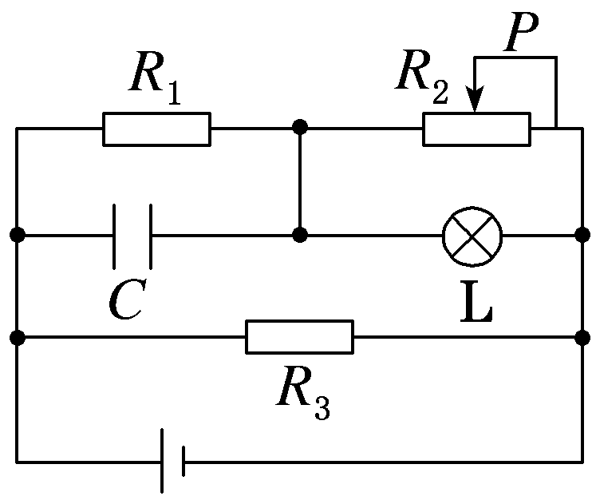
1
2
3
4
5
6
7
8
9
10
11
12
13
14
15
10. (2023·四川乐山期末)如图电源电动势为E、内阻为r，滑动变阻器R₂的滑片P从左向右滑动时，下列说法正确的是( )
A．电容器C上的电荷量变大
B．灯L变暗
C．R₂两端的电压变化量的绝对值大于R₃两端的电压变化量的绝对值
D．内电阻r消耗的功率变大

Slide 62
1
2
3
4
5
6
7
8
9
10
11
12
13
14
15
答案：C
解析：当滑动变阻器R₂的滑片P从左向右滑动时，滑动变阻器接入电路中的电阻增大，外电路总电阻增大，根据闭合电路的欧姆定律可知干路电流减小，即流过电源的电流减小，因此内电压减小，路端电压增大，而R₃两端的电压等于路端电压，即R₃两端的电压增大，流过R₃的电流增大，而总电流减小，可知流过R₁的电流一定减小，则R₁两端的电压一定减小，电容器两端的电压等于R₁两端的电压，因此电容器两端的电

Slide 63
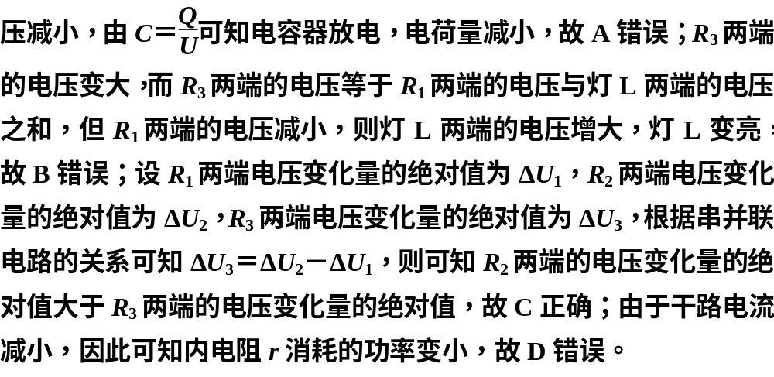
1
2
3
4
5
6
7
8
9
10
11
12
13
14
15

Slide 64
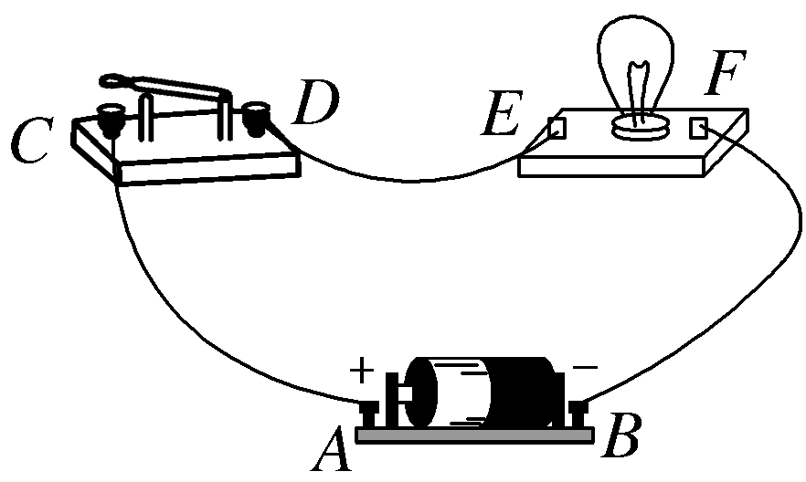
1
2
3
4
5
6
7
8
9
10
11
12
13
14
15
11．(2023·山西朔州期中)在如图所示的电路中，干电池、开关和额定电压为1.5 V的灯泡组成串联电路。当闭合开关时，发现灯泡不发光。在闭合开关的情况下，某同学用多用电表直流电压挡进行检测。检测结果如下表所示，已知电路仅有一处故障，由此作出的判断中正确的是( )
测试点 | A、B | C、F | D、F | C、D
多用表示数 | 1.5 V | 1.5 V | 0 | 1.5 V

Slide 65
1
2
3
4
5
6
7
8
9
10
11
12
13
14
15
A．A、C间导线断路 B．D、E间导线断路
C．灯泡断路 D．开关断路
答案：D
解析：若A、C间导线断路，C、F间电压应该为0，C、D间电压也为0，故A错误；D、E间导线断路，D、F间电压应为1.5 V，C、D间电压应该为0，故B错误；灯泡断路，D、F间电压应为1.5 V，C、D间电压应该为0，故C错误；开关断路，测试点间的电压与数据表中电压相对应，故D正确。

Slide 66
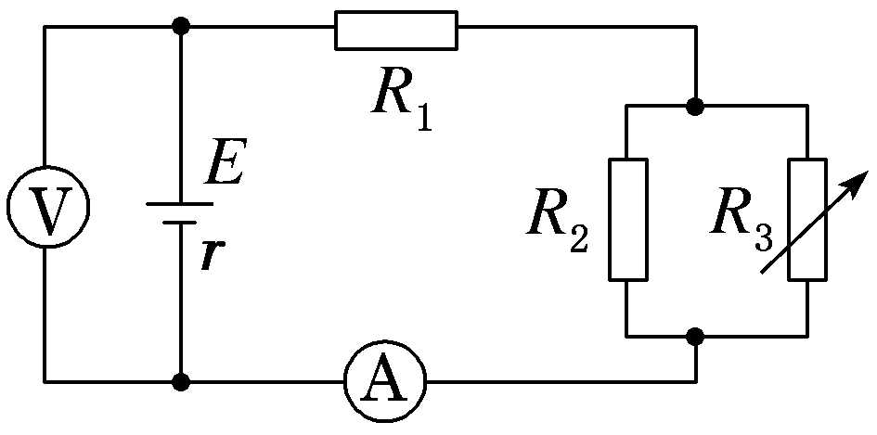
1
2
3
4
5
6
7
8
9
10
11
12
13
14
15
12. (2023·山东聊城期末)在如图所示电路中，电源电动势为E，内阻为r，R₁、R₂为定值电阻，电流表、电压表均为理想电表，现使R₃阻值增大，则( )
A．电压表读数变大
B．电流表读数变大
C．R₁两端的电压升高
D．流过R₂的电流减小

Slide 67
1
2
3
4
5
6
7
8
9
10
11
12
13
14
15
答案：A
解析：由题图可知，R₂与R₃并联，再与R₁串联，当R₃阻值增大时，电路中总阻值增大，由闭合电路的欧姆定律可知，电路中总电流减小，故电流表读数减小，故B错误；内电压减小，由U＝E－Ir可知，路端电压增大，电压表读数增大，故A正确；因总电流减小，故R₁两端的电压降低，故C错误；因内电压以及R₁两端的电压降低，故并联部分电压增大，R₂中电流增大，故D错误。

Slide 68
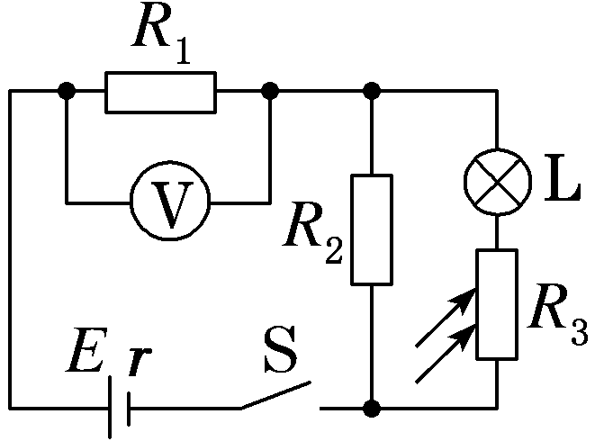
1
2
3
4
5
6
7
8
9
10
11
12
13
14
15
13. (多选)在如图所示的电路中，E为电源，其内阻为r，L为小灯泡(其灯丝电阻可视为不变)，R₁、R₂为定值电阻(R₁＞r)，R₃为光敏电阻，其阻值大小随所受照射光强度的增大而减小，V为理想电压表。若将照射R₃的光的强度减弱，则( )
A．电压表的示数变小
B．电源输出功率变大
C．通过R₂的电流变大
D．小灯泡变亮

Slide 69
1
2
3
4
5
6
7
8
9
10
11
12
13
14
15
答案：AC
解析：将照射R₃的光的强度减弱，则R₃阻值增大，根据串反并同可知，与它串联的电压表示数减小，与它并联的R₂的电流变大，与它串联的小灯泡变暗，故D错误，A、C正确；因为R₁＞r，R₃阻值增大，电路中总电阻增大，根据电源输出功率特点可知，电源输出功率减小，故B错误。

Slide 70
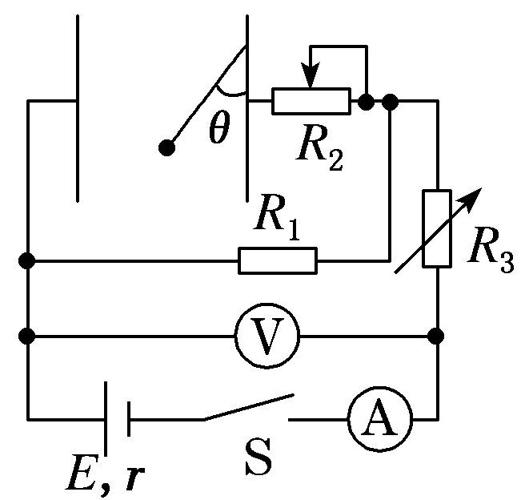
1
2
3
4
5
6
7
8
9
10
11
12
13
14
15
14. (多选)如图所示，在竖直放置的平行板电容器的金属板内侧表面系一绝缘细线，细线下端系一带电小球，带电小球静止时绝缘细线与金属板的夹角为θ。R₁为定值电阻，R₂为滑动变阻器，R₃为电阻箱。闭合开关S，电流表和电压表的示数分别为I和U。已知电源电动势E和内阻r一定，电表均为理想电表。下列说法正确的有( )

Slide 71
1
2
3
4
5
6
7
8
9
10
11
12
13
14
15
A．小球带负电
B．将R₂的滑片向左移动，角θ变小
C．调节R₃使其阻值减小，U与I的比值变小
D．调节R₃使其阻值减小，U的变化量的绝对值与I的变化量的绝对值的比值不变

Slide 72
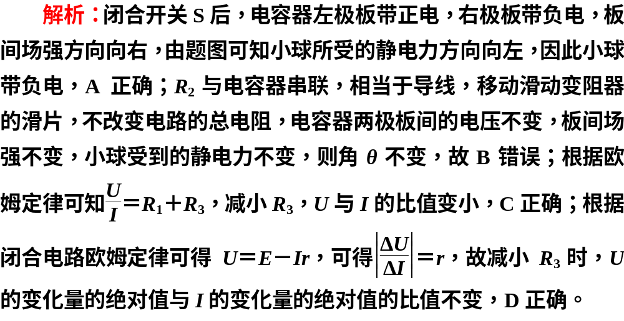
1
2
3
4
5
6
7
8
9
10
11
12
13
14
15
答案：ACD

Slide 73
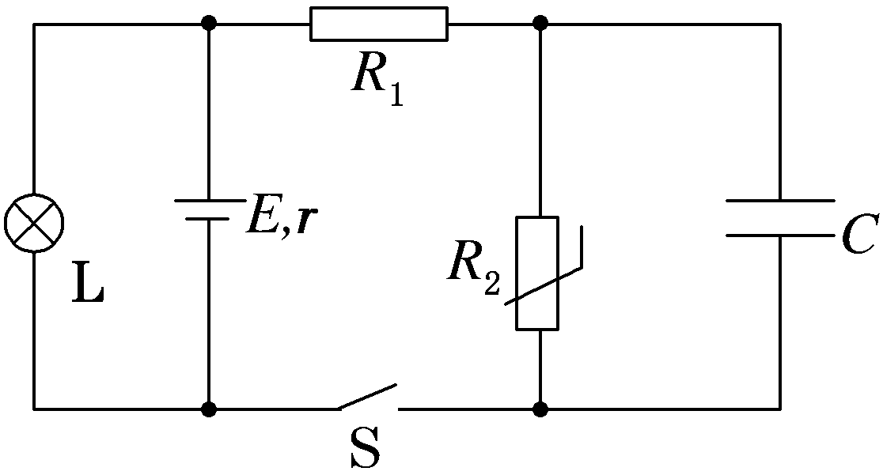
1
2
3
4
5
6
7
8
9
10
11
12
13
14
15
15．热水器中，常用热敏电阻实现温度控制。如图是一学习小组设计的模拟电路，R₁为加热电阻丝，R₂为正温度系数的热敏电阻(温度越高电阻越大)，C为电容器。S闭合后，当温度升高时( )
A．电容器C的带电荷量增大
B．灯泡L变暗
C．电容器C两板间的电场强度减小
D．R₁消耗的功率增大

Slide 74
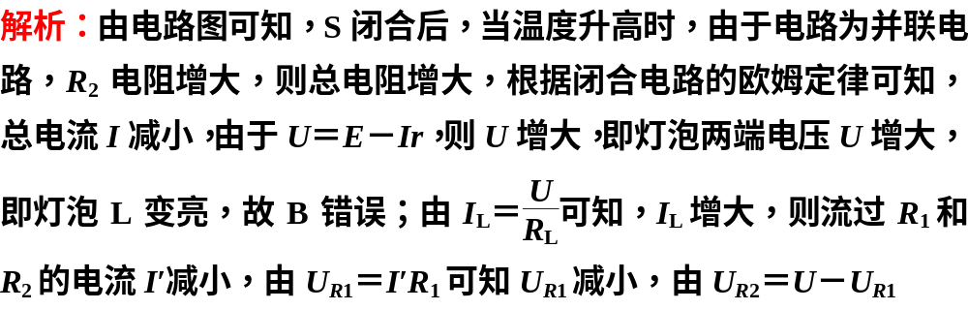
1
2
3
4
5
6
7
8
9
10
11
12
13
14
15
答案：A

Slide 75
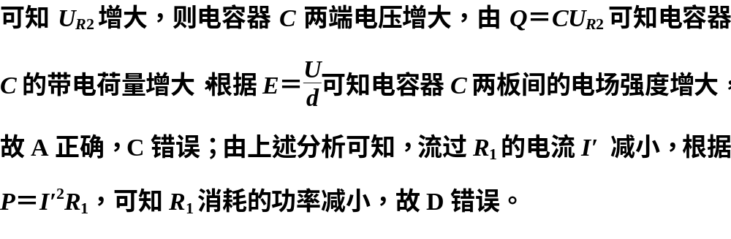
1
2
3
4
5
6
7
8
9
10
11
12
13
14
15

Slide 76

本课结束
更多精彩内容请登录：www.zghkt.cn

